Slide 1
A visit to the vet
Учитель английского языка
Новослугина татьяна Валентиновна
МБОУ СОШ №5 г.о. Королев

Slide 2
Давайте вспомним некоторые профессии
Кто учит детей? – a teacher.
Кто играет в спектакле? – an actor.
Кто водит троллейбусы? – a driver.
Кто ходит в школу? –a pupil.
Кто лечит людей? – a doctor

Slide 3
Кто лечит животных?

Slide 4
Where do we carry our pets?

Slide 5
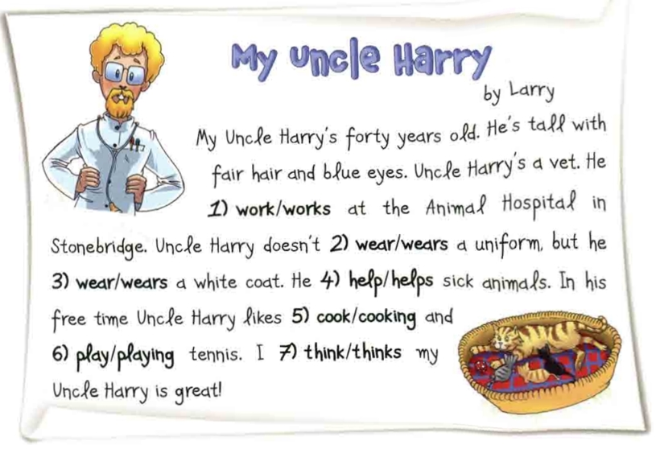
Choose the right variant

Slide 6
Используемые источники:
https://yandex.ru/images
https://nsportal.ru/
https://infourok.ru/plankonspekt-uroka-na-temu-u-veterinara-klass-3850617.html
http://getspeak.ru/uchebniki-i-u/spotlight/spotlight-4/

